Slide 1
บทที่ 5 ระบบสารสนเทศ (Information System)
รายวิชา ทท101 เทคโนโลยีสารสนเทศและนวัตกรรมการสื่อสารทางการท่องเที่ยว
อ.อภิพงศ์ ปิงยศ
มหาวิทยาลัยแม่โจ้-แพร่ เฉลิมพระเกียรติ

Slide 2
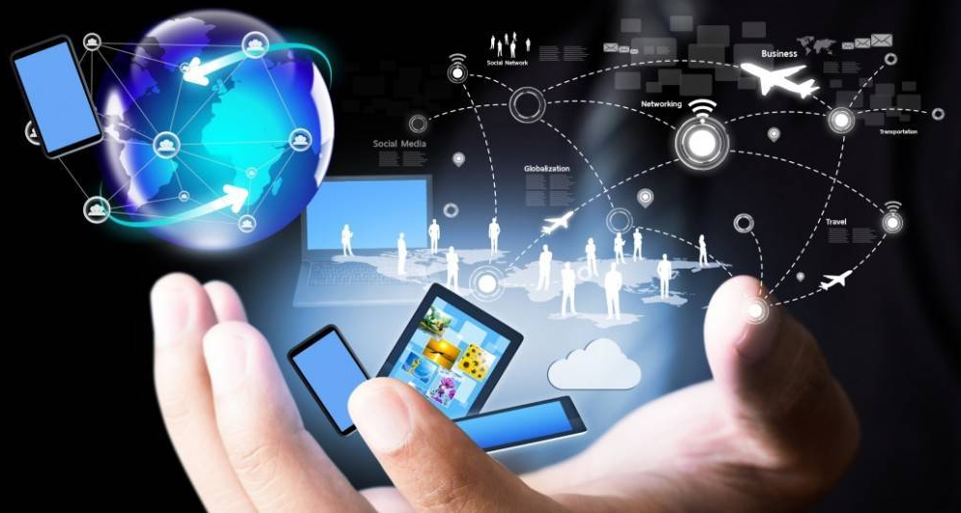
ระบบสารสนเทศ (Information System)
“A combination of hardware, software, infrastructure and trained personnel organized to facilitate planning, control, coordination, and decision making in an organization.”
Ref : businessdictionary.com

Slide 3
ประเภทของระบบสารสนเทศ
Peoples
Information
Systems
Executive Information Systems
Management Information Systems
Transaction Processing Systems
Decision Support Systems
Executives
Senior Managers
Managers
Workers

Slide 4
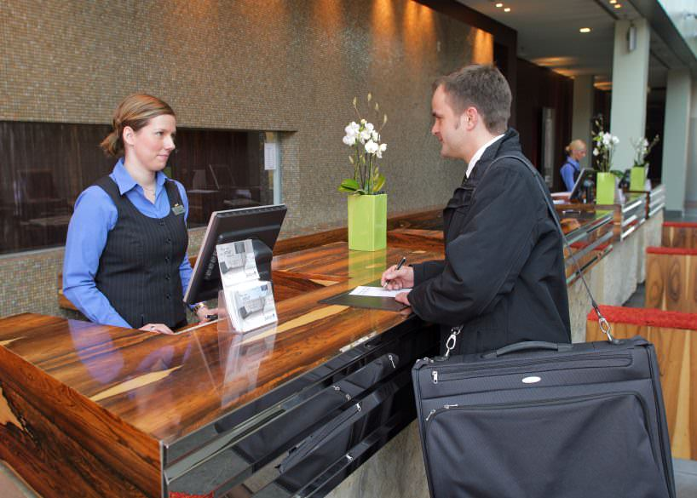
ระบบสารสนเทศแบบประมวลรายการ (Transaction Processing Systems : TPS)
เป็นระบบที่ประมวลผลข้อมูลที่เกิดจากการปฏิบัติงานประจำ ขององค์กร โดยพนักงานระดับปฏิบัติการ
เช่น การขายสินค้า การเชคอิน- เชคเอาท์ของแขกในโรงแรม

Slide 5
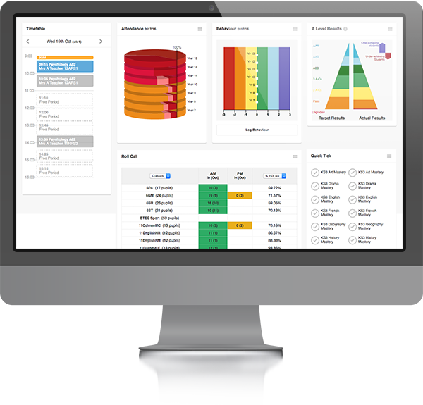
ระบบสารสนเทศเพื่อการจัดการ (Management Information System : MIS)
คือระบบที่รวบรวมข้อมูลจาก TPS มาสรุปเป็นข้อมูลสารสนเทศ เพื่อทำให้ผู้บริหารระดับกลางสามารถบริหารงานได้อย่างมีประสิทธิภาพ
เช่น ยอดขายรายวัน เดือน ปี หรือสรุปยอดการจองห้องพักผ่านช่องทางต่าง ๆ เป็นต้น

Slide 6
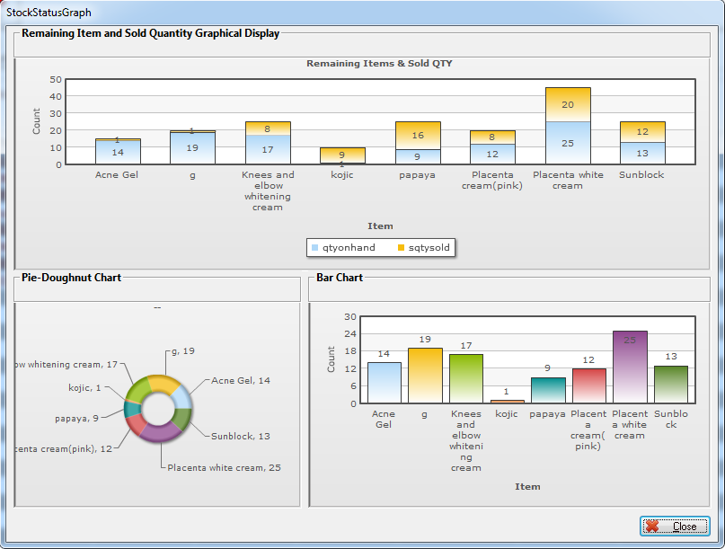
ระบบสนับสนุนการตัดสินใจ (Decision Support System : DSS)
พัฒนาขึ้นมาจาก MIS อีกขั้นหนึ่ง เพื่อช่วยให้การตัดสินใจด้านกลยุทธ์ขององค์กร โดยผู้บริหารระดับอาวุโสมีประสิทธิภาพมากยิ่งขึ้น โดยอาศัยทั้งปัจจัยภายในและภายนอกมาประกอบ
ปัจจุบันเริ่มมีการใช้เทคโนโลยี การจัดการข้อมูลขนาดใหญ่ (Big Data) มาช่วยในการวิเคราะห์
ความเสี่ยงในการตัดสินใจ = 1 / สารสนเทศที่มีอยู่ในมือ

Slide 7
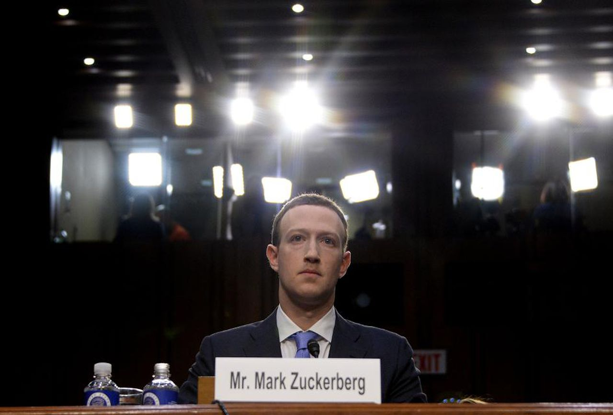
ระบบสารสนเทศเพื่อผู้บริหารระดับสูง (Executive Information System : EIS)
เป็นระบบที่พัฒนาต่อมาจาก DSS เพื่อใช้สำหรับผู้บริหารระดับสูงโดยเฉพาะ ใช้สำหรับช่วยตัดสินใจแก้ปัญหาและวางกลยุทธ์ขององค์กร

Slide 8
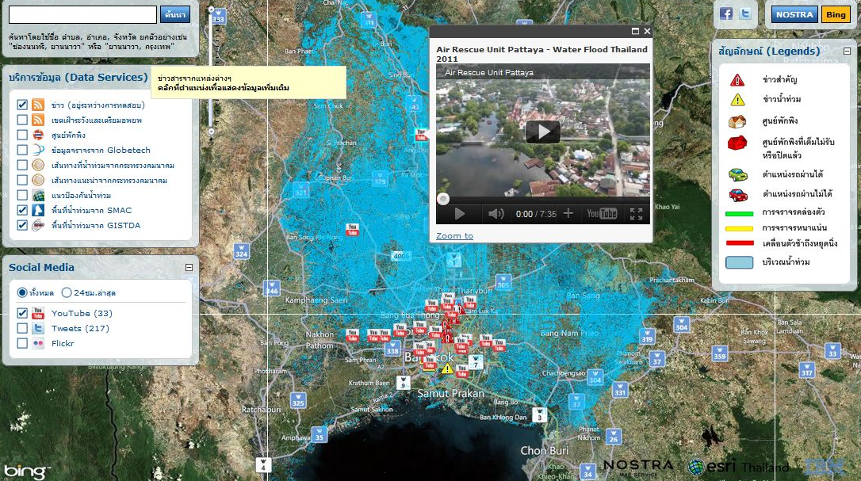
ระบบสารสนเทศภูมิศาสตร์ (Geographic Information System :GIS)
ใช้ประมวลผลข้อมูลที่สัมพันธ์กับพื้นที่ (Spatial) เพื่อวิเคราะห์ข้อมูลในระดับพื้นที่
เช่น การแพร่ขยายของโรคระบาด การเคลื่อนย้ายถิ่นฐาน การบุกรุกทำลายป่า พื้นที่ภัยพิบัติ เป็นต้น

Slide 9
ปัญญาประดิษฐ์ (Artificial Intelligence : AI)
ระบบที่ทำให้คอมพิวเตอร์มีความชาญฉลาดกลายเป็นผู้ชำนาญการในสาขาใดสาขาหนึ่งคล้ายกับมนุษย์
ถูกออกแบบมาเพื่อช่วยในการตัดสินใจเพื่อแก้ไขปัญหาได้ดียิ่งขึ้น

Slide 10
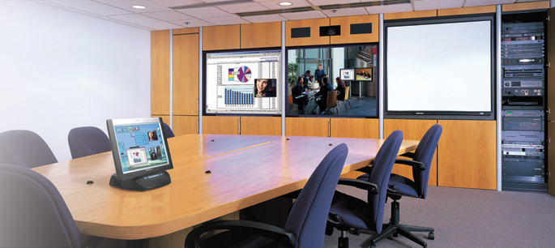
ระบบสำนักงานอัตโนมัติ (Office Automation System)
เป็นระบบที่ใช้บุคลากรให้น้อยที่สุดเพื่อให้เกิดความคุ้มค่ามากที่สุด
อาศัยคอมพิวเตอร์และระบบสื่อสารแทนที่มนุษย์
เป็นส่วนหนึ่งของการเปลี่ยนแปลงไปสู่โลกดิจิทัล
(Digital Transformation)

Slide 11
การนำระบบสารสนเทศไปประยุกต์ใช้

Slide 12
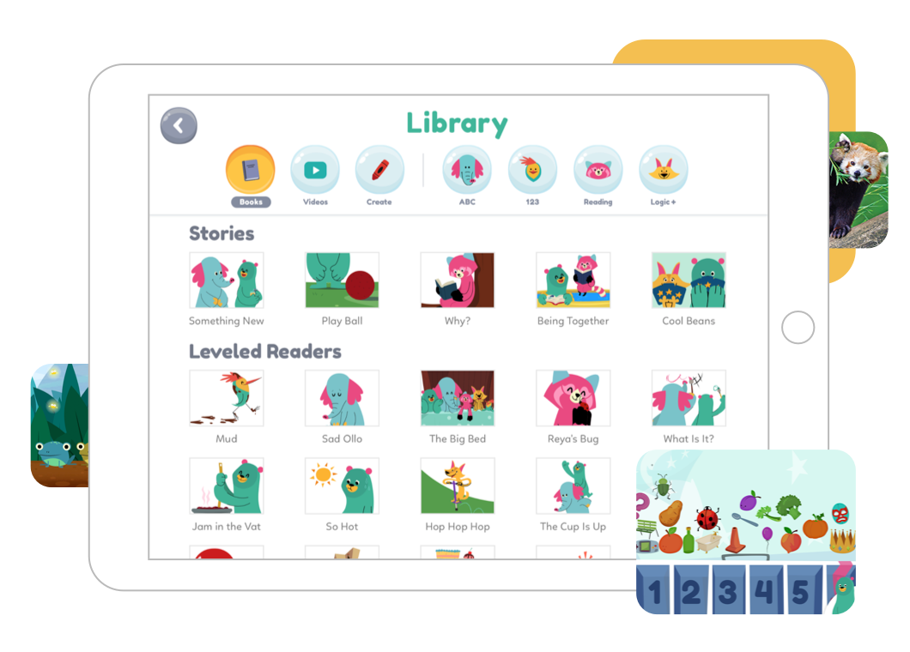
ด้านการศึกษา
ช่วยให้การเรียนการสอนเป็นไปอย่างหลากหลาย และมีช่อทางการเรียนรู้มากยิ่งขึ้น
เช่นการใช้คอมพิวเตอร์ช่วยสอน (Computer-Assisted Instruction) เพื่อให้ผู้เรียนสามารถเรียนได้ด้วยตนเอง

Slide 13
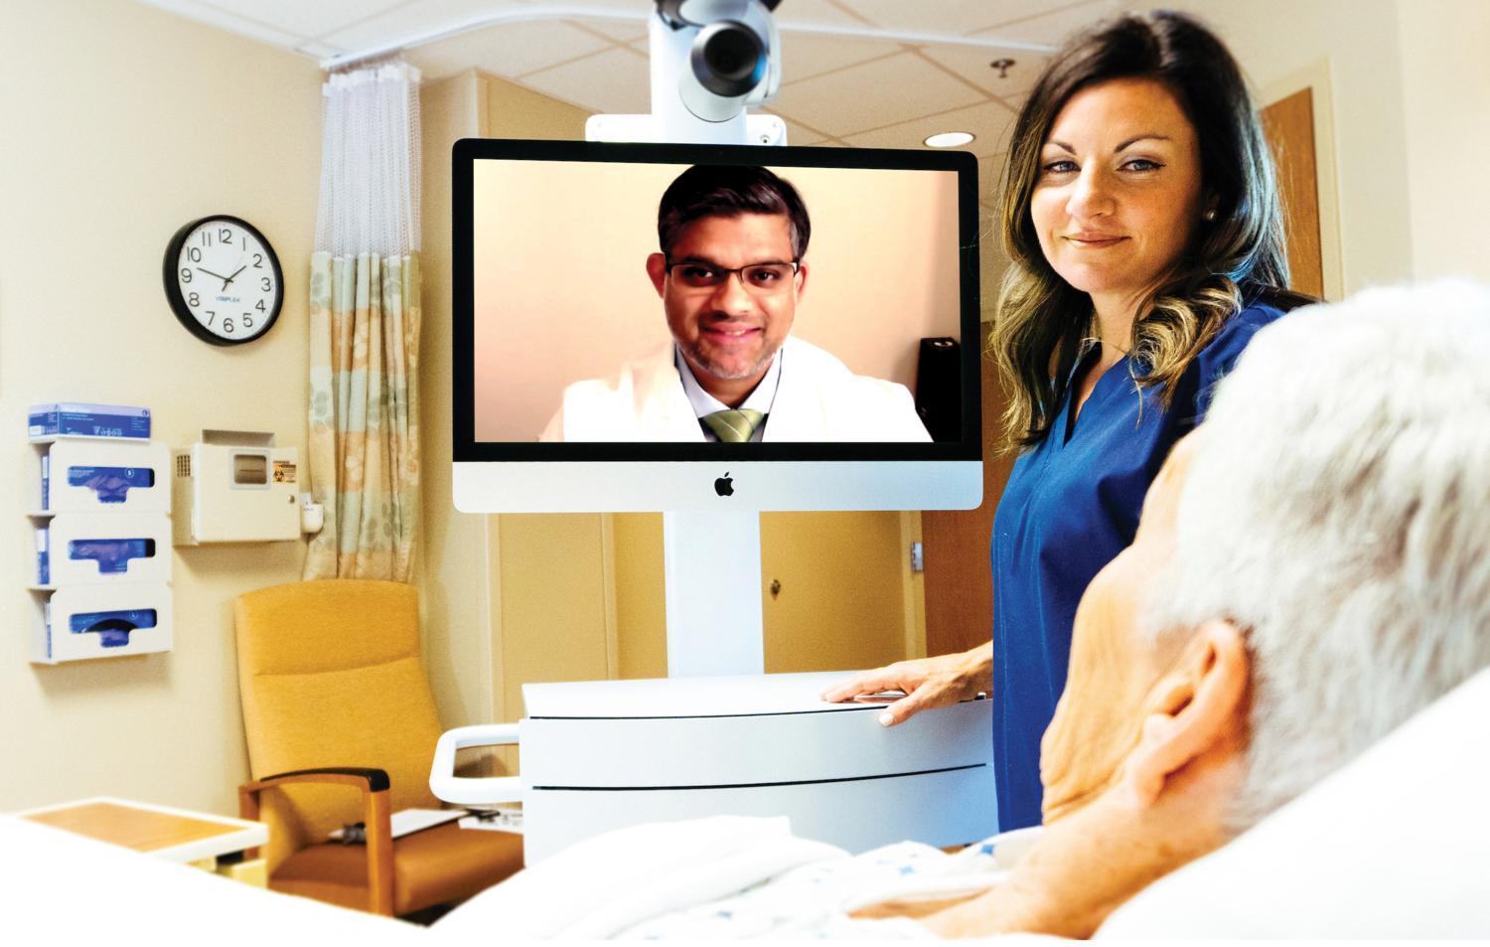
ด้านการแพทย์
นำมาใช้ประโยชน์ในวงกว้าง เช่น ระเบียนประวัติคนไข้ การวิเคราะห์โรค การจ่ายยา การให้คำปรึกษาหรือการรักษาทางไกล

Slide 14
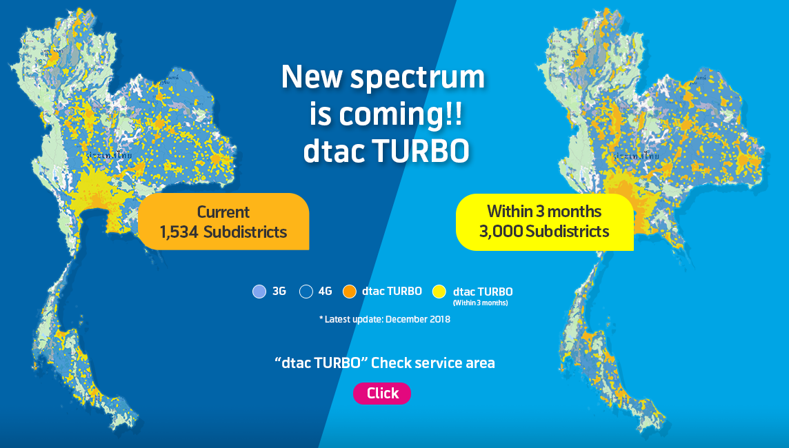
ด้านโทรคมนาคมและการสื่อสาร
สามารถนำระบบสารสนเทศมาใช้ประโยชน์ได้หลากหลายมาก เช่นการวิเคราะห์พื้นที่การให้บริการอินเทอร์เน็ต การวิเคราะห์พฤติกรรมการใช้อินเทอร์เน็ตของลูกค้า

Slide 15
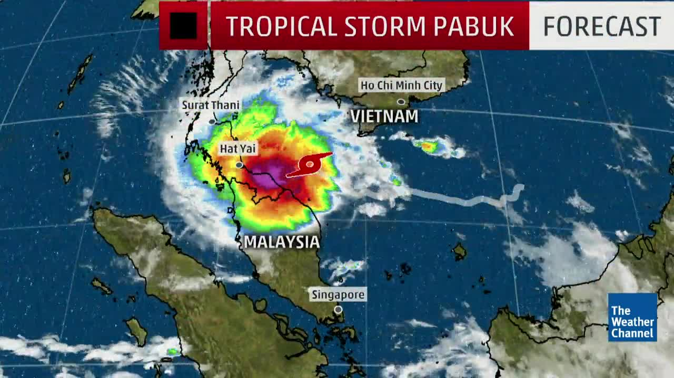
ด้านวิทยาศาสตร์
เช่น การศึกษาเส้นทางการอพยพของสัตว์ การเปลี่ยนแปลงอุณหภูมิของน้ำทะเล การเกิดพายุ การละลายของน้ำแข็งขั้วโลก เป็นต้น

Slide 16
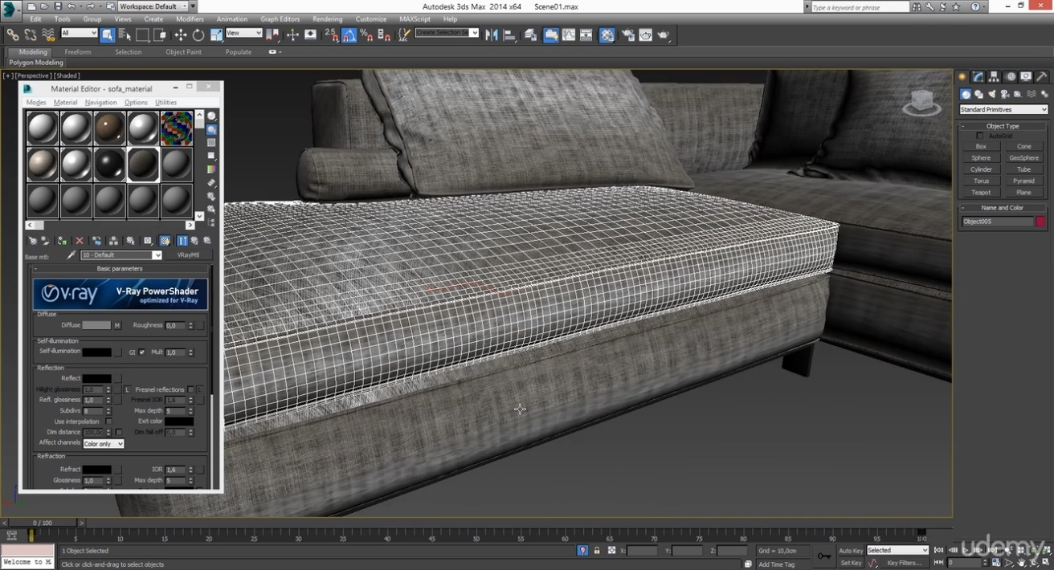
ด้านการออกแบบผลิตภัณฑ์
เป็นการพลิกโฉมหน้าของวงการออกแบบผลิตภัณฑ์ ซึ่งการจำลองโมเดลการออกแบบจะช่วยให้การออกแบบรวดเร็วขึ้นมาก โดยใช้ระบบคอมพิวเตอร์ช่วยออกแบบ (Computer-Aided Design : CAD)

Slide 17
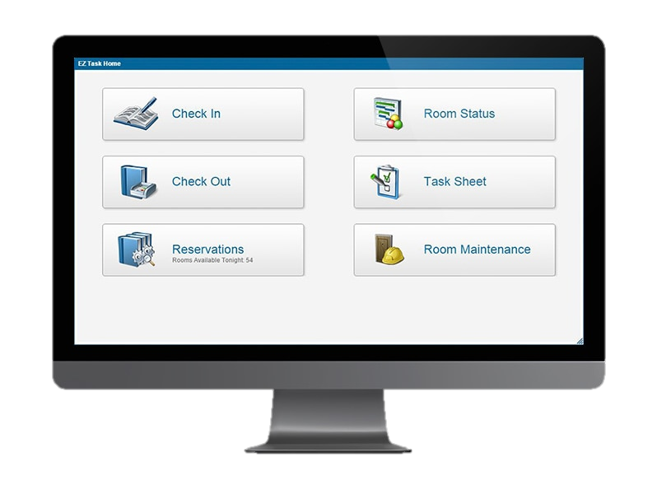
ด้านการท่องเที่ยว
ช่วยให้การท่องเที่ยวเป็นไปอย่างสะดวกสบายมากยิ่งขึ้น ไม่ว่าจะเป็นการหาข้อมูลท่องเที่ยว การจองตั๋วเครื่องบิน การจองที่พัก การแปลภาษา การให้ความรู้ ในแหล่งท่องเที่ยว เป็นต้น

Slide 18
อ่านหนังสือ ก่อนสอบด้วยนะ...
โชคดีครับ

